Slide 1


PROJET 2 : APPLICATION WEB PAND’AMI: APPLICATION WEB PAND’AMI
Promotion AI108 - Groupe 6
2020/2021
Notes:
1

Slide 2
SOMMAIRE
Contexte
Objectifs
Moyens
Méthodes
Résultats
2/14
Notes:
2

Slide 3
Contexte
Objectifs
Moyens
Méthodes
Résultats
Notre équipe :
SARRAJ Khaled
SAM-YIN-YANG Mikaël
GANZIAMI Orane
3/14
2/14
Notes:
3

Slide 4
Contexte
Objectifs
Moyens
Méthodes
Résultats
Fonctionnement de l’association PAND’AMI
Association
Sollicite une réponse à une demande
Demande une aide
Propose une aide
Répond à une demande
Volontaire
Bénéficiaire
Accepte la proposition
4/14
Notes:
4

Slide 5
Contexte
Objectifs
Moyens
Méthodes
Résultats
Analyse métier
1) Expression du besoin : Rédaction du cahier des charges (CDC)
2) Analyse détaillée des besoins : Spécifications Fonctionnelles Détaillées (SFD)
3) Construction de la base de donnée : Modèle de Conception des Données (MCD)
5/14
Notes:
5

Slide 6
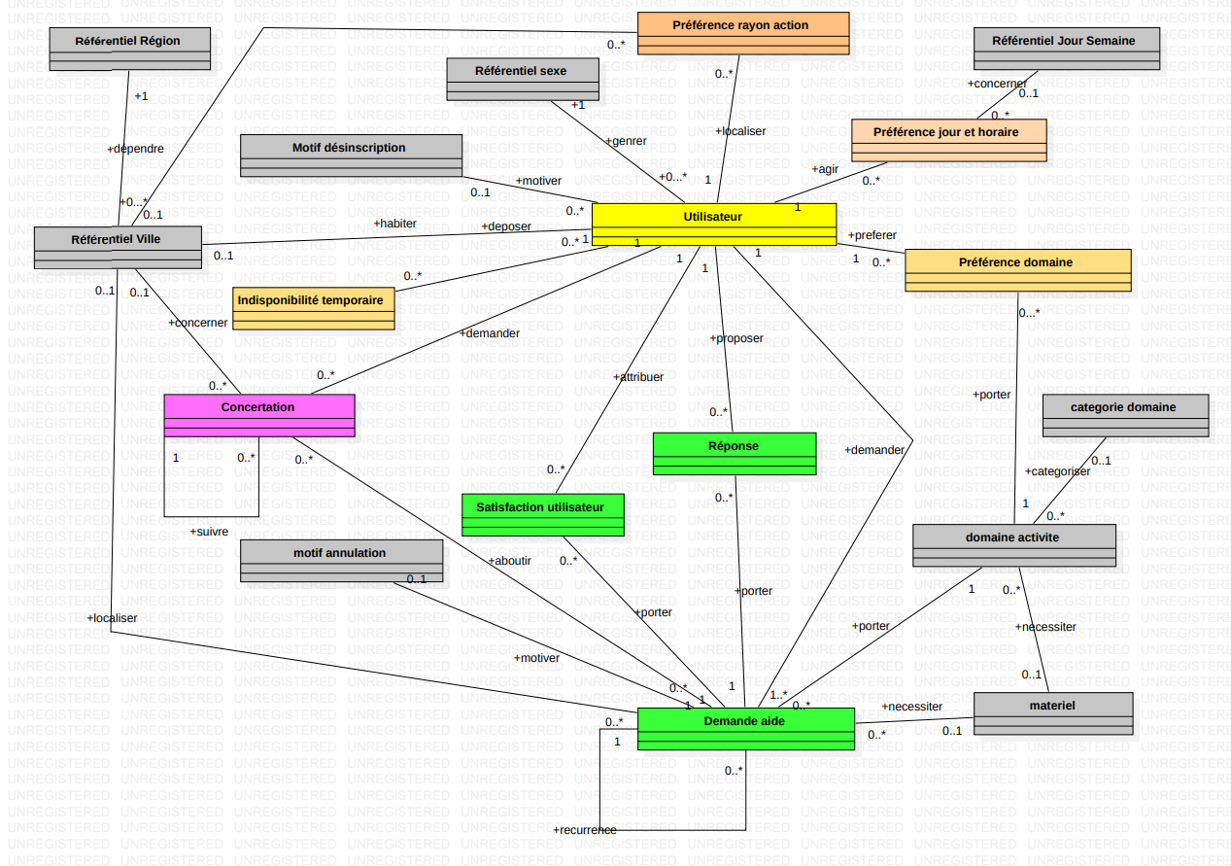
6/14

Slide 7
Contexte
Objectifs
Moyens
Méthodes
Résultats
Objectifs personnels
Participer au cycle de vie d’un projet d’application
Découvrir les Web Services
Monter en compétence sur CSS, HTML, Javascript,
Travailler dans un cadre AGILE avec la méthode SCRUM
7/14

Slide 8
Contexte
Objectifs
Moyens
Méthodes
Résultats
Objectifs du sprint
Sprint prévisionnel
15 User Stories
Sprint effectué
10 User Stories
8/14

Slide 9
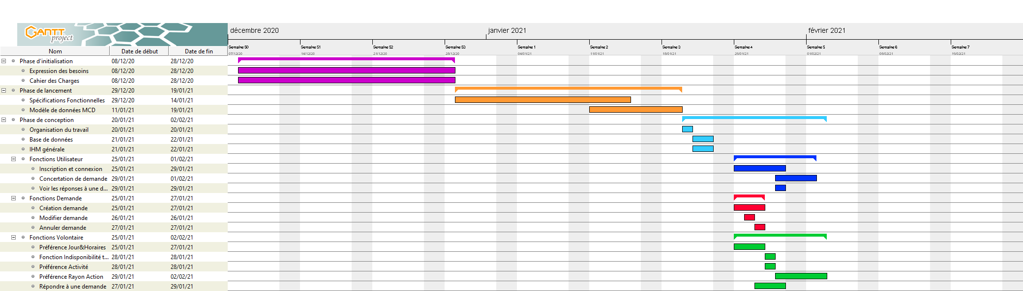
Contexte
Objectifs
Moyens
Méthodes
Résultats
Moyens humains
9/14

Slide 10
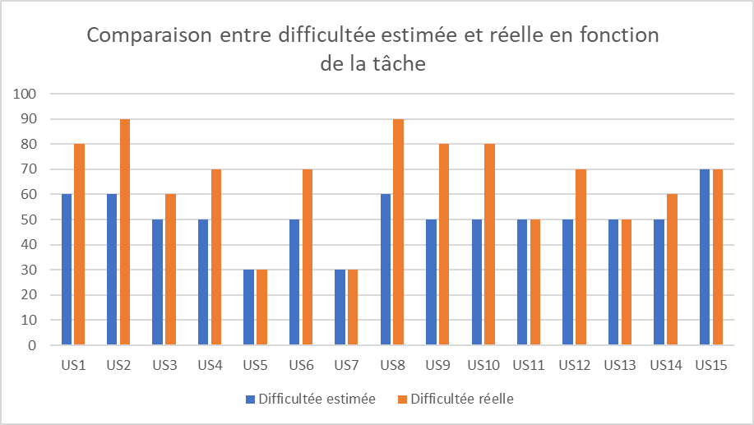
Contexte
Objectifs
Moyens
Méthodes
Résultats
User Stories
1. S’inscrire
2. Créer une demande
3. Modifier une demande
4. Répondre à une demande
5. Annuler une demande
6. Visualiser une réponse affectée à une demande
7. Clôturer une demande
8. Se concerter
9. Gérer les préférences de lieu
10. Gérer les préférences de temps
11. Gérer les préférences d’activité
12. Mettre à jour un compte utilisateur
13. Se désinscrire
14. Gérer les indisponibilités
15. Exprimer sa satisfaction
10/14
10/14

Slide 11
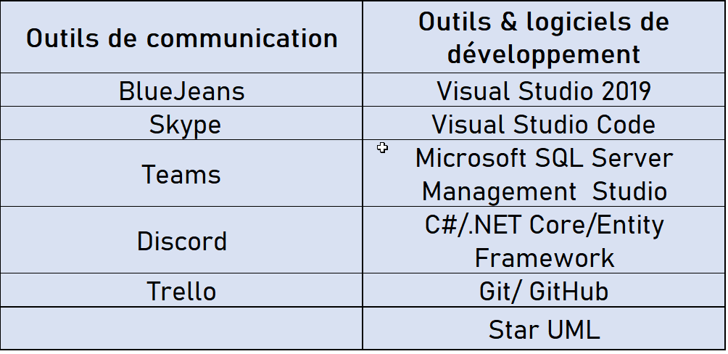
Contexte
Objectifs
Moyens
Méthodes
Résultats
Moyens techniques
11/14

Slide 12
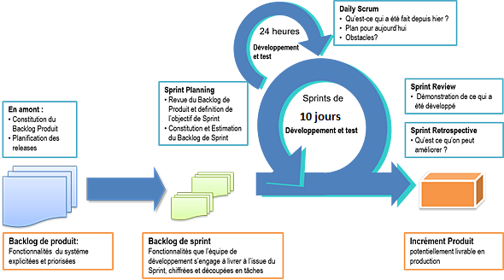
Contexte
Objectifs
Moyens
Méthodes
Résultats
Pourquoi Scrum ?
12/14

Slide 13
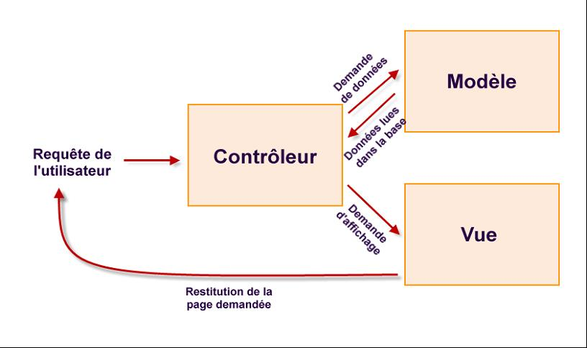

Contexte
Objectifs
Moyens
Méthodes
Résultats
Analyse technique : modèle de données et architecture
HTTP
13/14

Slide 14
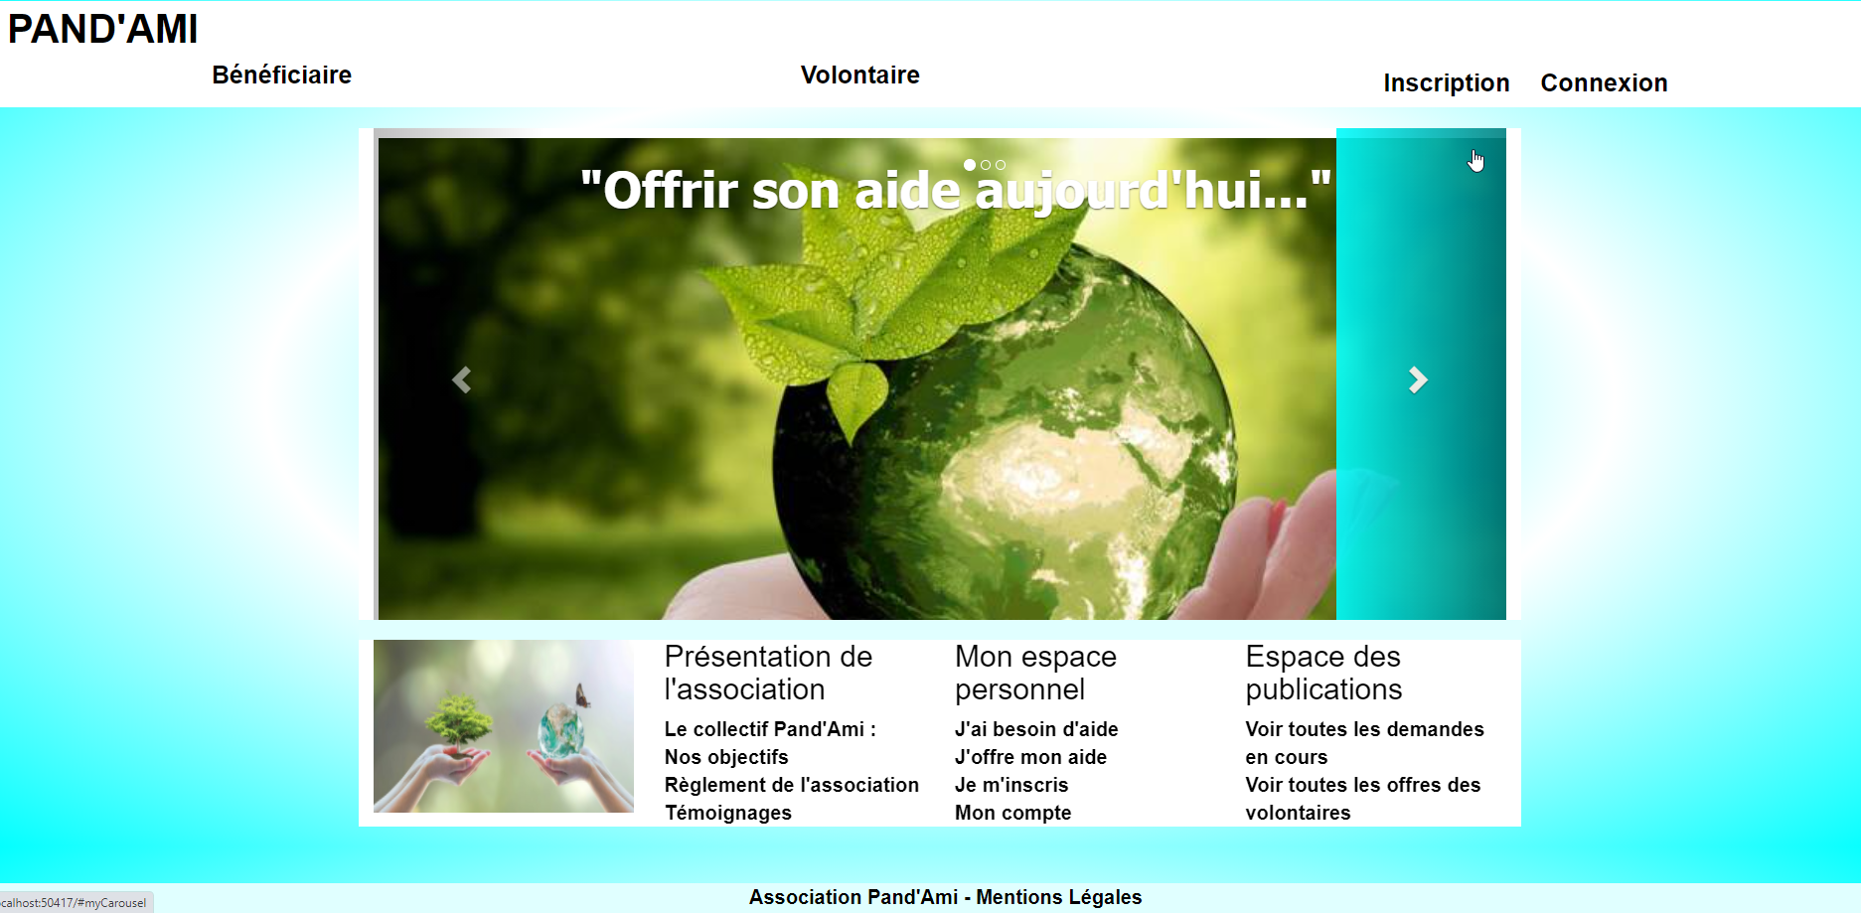
Contexte
Objectifs
Moyens
Méthodes
Résultats

Slide 15

Merci pour votre attention !
14/14
Notes:
15

